Slide 1


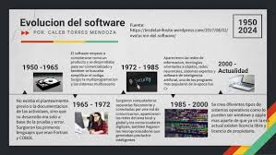
EVOLUCION DEL SOFTWARE
ING. PEDRO AGUILAR ENCARNACION
ALUMNO: HENRY DAVID COELLO IRUA

Slide 2
INTRODUCCION
La evolución del software puede resumirse a través de varias etapas, comenzando con el desarrollo inicial de software rudimentario hasta la complejidad y sofisticación actual. Inicialmente, el software se desarrolló de manera informal, a menudo con pruebas y errores, debido a la falta de métodos y documentación formal. Con el tiempo, surgieron conceptos como la multiprogramación y el software como producto externo, marcando un cambio significativo. La aparición de redes locales y globales, junto con tecnologías orientadas a objetos como Java, impulsó aún más la evolución. En la actualidad, el software es una parte integral de casi todos los aspectos de la vida, desde la computación en la nube hasta las aplicaciones móviles.

Slide 3
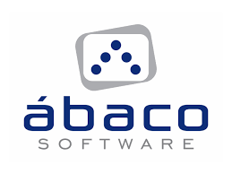
Primeros años (1950-1965):
Software desarrollado de forma rudimentaria, con pruebas y errores, sin documentación formal.

Slide 4
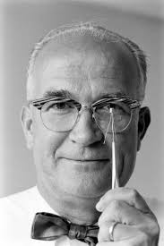
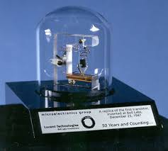
Años 1960:
Aparece la multiprogramación y el software como producto comercial.

Slide 5
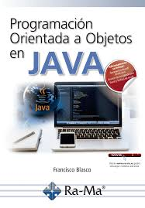
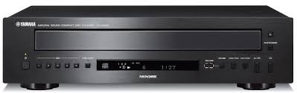
Años 1970-1980:
Crecimiento de redes locales y globales, auge de las tecnologías orientadas a objetos (Java).

Slide 6
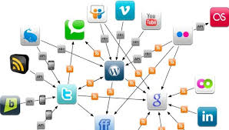
Años 1990-2000:
Auge de la World Wide Web, popularización de sistemas operativos móviles, desarrollo de sistemas de gestión de bases de datos.

Slide 7
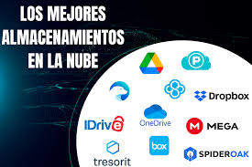
Siglo XXI:
Consolidación de la computación en la nube, auge de las aplicaciones móviles, avances en todas las áreas del software.

Slide 8
Factores clave en la evolución del software:
Aparición de lenguajes de programación de alto nivel: Hizo el desarrollo más eficiente y accesible.
Desarrollo de sistemas operativos: Permitieron el funcionamiento de las computadoras de manera más organizada y eficiente.
Avances en hardware: El aumento de la capacidad de procesamiento y almacenamiento impulsó el desarrollo de software más complejo.
Surgimiento de internet y la computación en la nube: Transformaron la forma en que se accede y utiliza el software.
Evolución de los modelos de desarrollo: Se pasó de modelos más rígidos a modelos ágiles, con enfoque en la colaboración y la iteración.

Slide 9
GRACIAS

